Slide 1
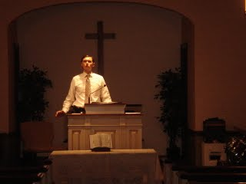
فن الوعظ 2: الوعظ المتقدم
د. ريك جريفيث • مؤسسة الدراسات اللاهوتية الأردنية • BibleStudyDownloads.org

Slide 2
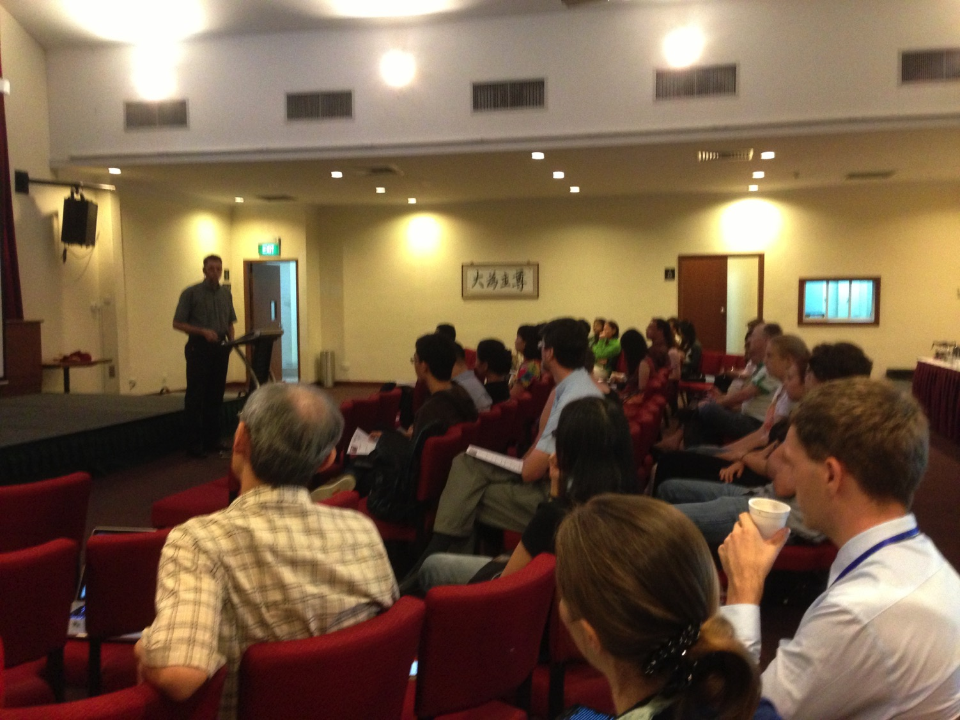
Our People
9
100 شخص من 16 أمة
شباط 2021

Slide 3
CICFamily.com

Slide 4
الرابط للعرض التقديميِّ "فن الوعظ" متاحٌ على الموقع الإلكترونيّ: BibleStudyDownloads.org
أحصل على هذا العرض التقديمي مجاناً
Notes:
PR Preaching (Homiletics) Arabic
_____________
Common-36

Slide 5
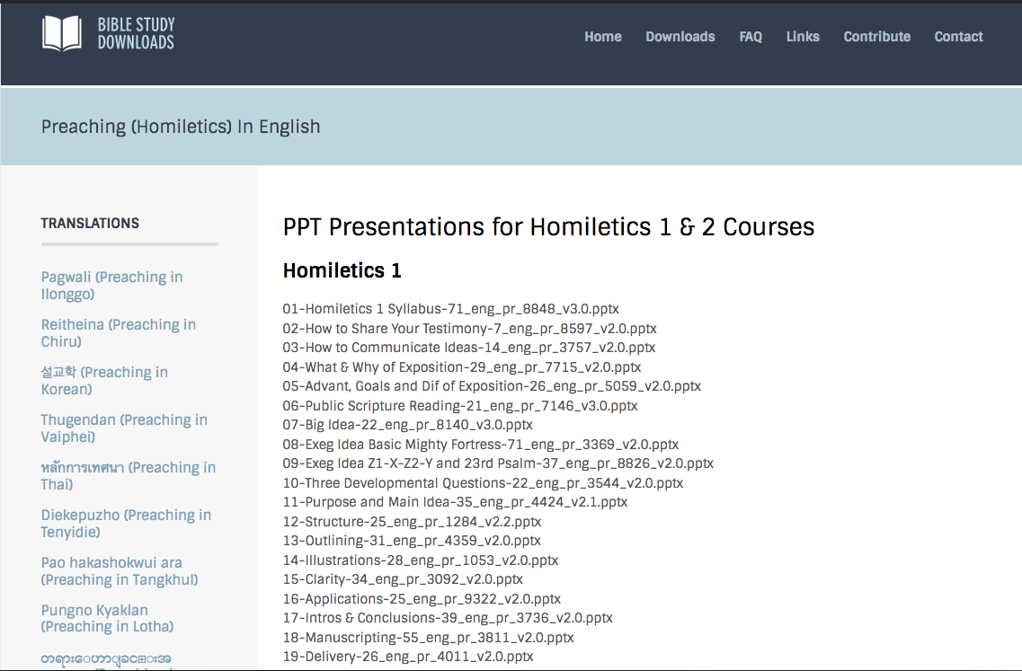
BibleStudyDownloads.org
7
Notes:
This has resulted in Bible teaching and study materials—mostly PowerPoint—in 42 languages! All a teacher needs to do is to click on a file and it downloads for free to teach any book of the Bible and many other subjects.

Slide 6
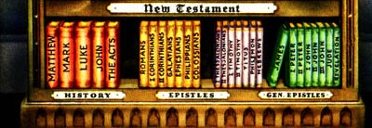
Our Course Goal
هدفنا: سد الفجوة

Slide 7
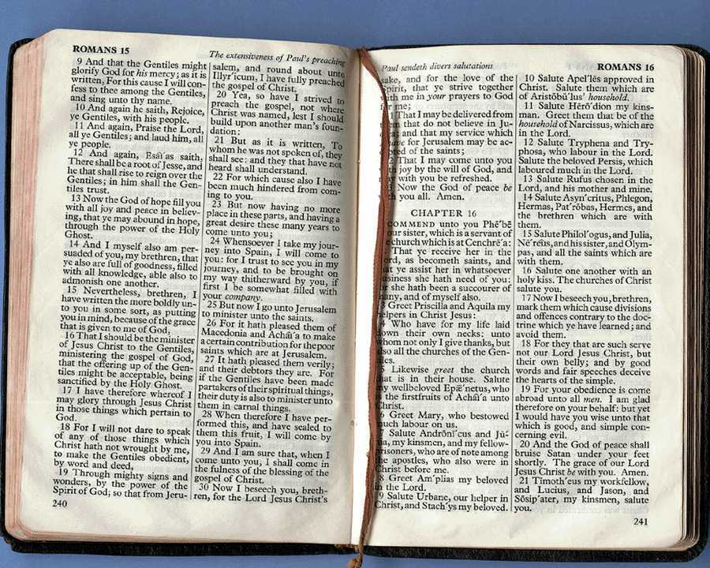
وصف المساق
أ
صقل المهارات في إعداد العظة الفعالة وتقديمها والتي بدأت في فن الوعظ 1. تعليمات إضافية حول تحويل الخطوط التفسيرية إلى المخططات التفسيرية إلى مخططات وعظية للحصول على رسائل تفسيرية دقيقة، رسائل موضوعية، والإستخدام السليم للصور التوضيحية، وتقديم العظة. يلقي الطلاب عظتين على الأقل في الصف. المتطلب السابق: فن الوعظ 1

Slide 8
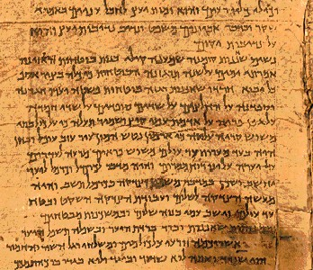
أهداف المساق
أ
في نهاية هذا المساق سيكون الطالب قادراً على ...
أ. توضيح المواد الأساسية التي يتم تدريسها في فن الوعظ 1 بشكل أكثر
وضوحاً
ب. تطوير مخططات تفسيرية ووعظية بشكل أفضل مما كانت عليه في
فن الوعظ 1
ت. اكتساب ثقة أكبر في وعظ مقاطع كتابية أمام الصف
ث. توضيح المشكلات الفريدة في الوعظ بأنواع معينة من العظات
(السردية، الكرازية، الموضوعية، الزفاف، الجنائز، الجدلية ... إلخ).

Slide 9
أهداف المساق
أ
في نهاية هذا المساق سيكون الطالب قادراً على ...
ج.فهم أساسيات الوعظ بشكل أفضل من خلال ترجمتها إلى لغة أخرى
(مرغوب) أو من خلال تعليمها في خمس محاضرات (لأحادي اللغة)
ح. عمل تطبيقات مناسبة من نص من الكتاب المقدس
خ. تقييم عظاته/عظاتها وعظات الآخرين ومعرفة سب كونهم جيدين أو
سيئين ومعرفة كيفية تطويرها

Slide 10
أهداف المساق
أ
في نهاية هذا المساق سيكون الطالب قادراً على ...
د. تقديم عظات سردية، موضوعية، مونولوجية، كرازية، زواج وجنائزية
ذ. اكتساب المهارة والثقة لتصميم عروض تقديمية لاستخدامها في الوعظ

Slide 11
أربعة أهداف يجب أن تكون العظة:
25
صحيحة
ممتعة
واضحة
مناسبة

Slide 12
متطلبات المساق
ك
أ. القراءات مع التركيز على كتاب راميش ريتشارد (5%)
ب. اختبار مراجعة (5%)

Slide 13
متطلبات المساق
ك
أ. القراءات (5%)
ب. اختبار المراجعة (5%)
ت. المشروع (20%)
ث. الواجبات (20%)
ج. الكلام (50%)

Slide 14
الواجبات الستة المكتوبة
ب
هذه تعدك للحديث

Slide 15
متكلمي ومقيمي كلية اللاهوت سنغافورة
ب

Slide 16
يرجى إرسال هذه لكل من عظات ال 15 دقيقة ...
ك ذ ذ
قبل عظتك بيوم ...
1. مخطط الواجبات 7 و8 (أو 11 و12)
2. شرائح العروض التقديمية لمخطط العظة
3. نسخ من مخطط عظتك للجميع
4. مخطط مشروح من أجل الوضوح
يوم عظتك .....
5. حمّل العظة على محرك البحث جوجل
خلال يومين بعد عظتك .....
6. التقييم الشخصي للعظة (ص 104)

Slide 17
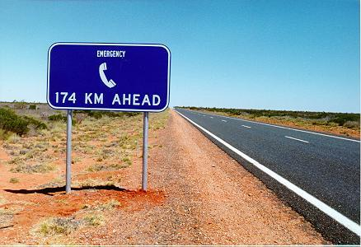
في حال وجود ضباب على واجبك؟ أطلب المساعدة

Slide 18
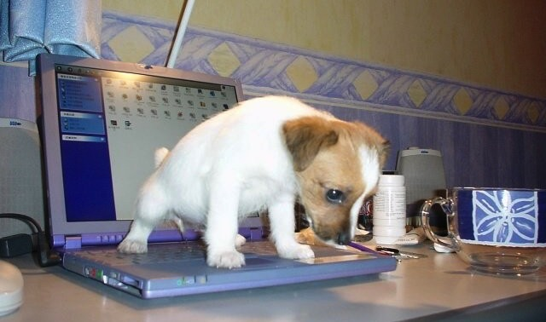
الرجاء طباعة واجباتك على الحاسوب
قم بشراء الكفالة أيضاً

Slide 19
أمور أخرى
7
نسخ ملاحظات الفصل
الإتصال بي
رقم الهاتف المحمول: +962 7 9725 6061
ساعاتي المكتبية بعد وقت الكنيسة
الإيميل: drrickgriffith@gmail.com
لنتناول الغداء أيضاً
Notes:
يجوز لأيِّ شخصٍ أن ينسخ ملاحظات الفصل والعرض التقديميَّ للبوربوينتPPT) ) لأنَّني لم أضعْ أيَّ حقوق طبْعٍ ونشْرِ عليها. ولكن تأكَّدْ من أنَّك تنسخ بصورةٍ صحيحة!
Anyone may copy the class notes and PPT as I hold no copyright on them. But make sure you copy right!
______________
Common-120

Slide 20
Black

Slide 21
الرابط للعرض التقديميِّ "فن الوعظ" متاحٌ على الموقع الإلكترونيّ: BibleStudyDownloads.org
أحصل على هذا العرض التقديمي مجاناً
Notes:
PR Preaching (Homiletics) Arabic
_____________
Common-36

